Slide 1
투더문팀 중간고사
진행사항 발표

Slide 2
INDEX
1
프로젝트 목표
5
향후 진행
2
최초 수립한 일정 계획
6
잔여 업무 일정
3
프로젝트 주요 구성
7
프로젝트 기대 성과
4
시스템 구현 상황

Slide 3
1
프로젝트 목표
최초 목적 :
단일 컨텐츠의 효율 최대화, 유니티 능력 향상, 지스타 출품
중간 목적 :
게임 컨셉 변경 - 액션 RPG풍으로 제작하기
현재 목적 :
완성, 추가 포트폴리오 제작

Slide 4
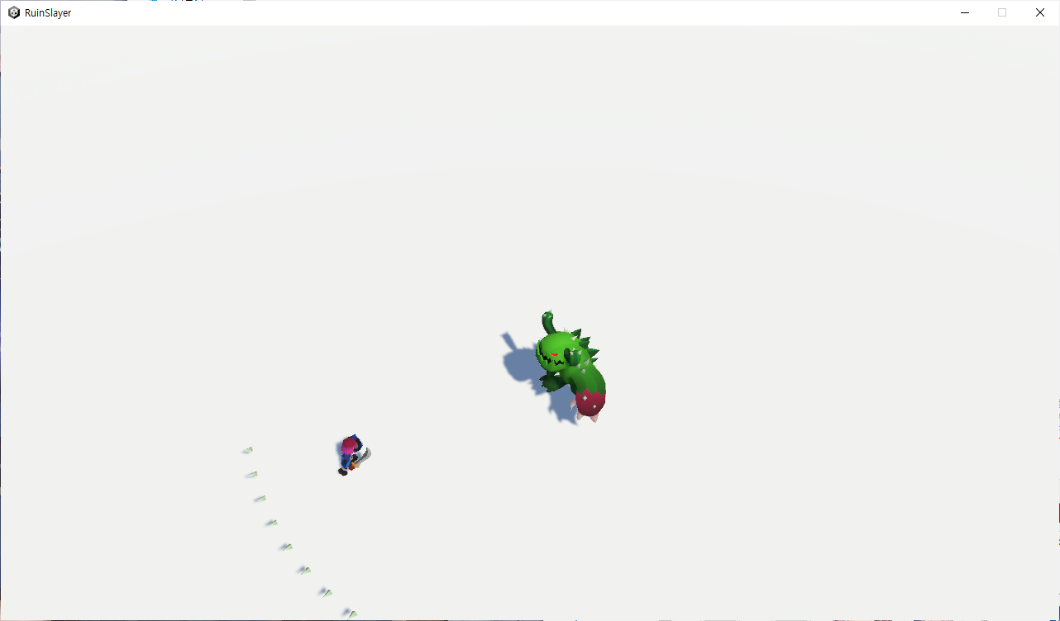
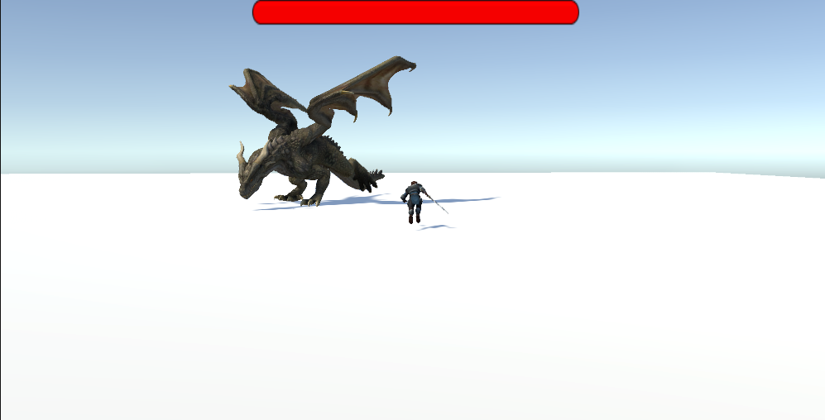
1
프로젝트 목표

Slide 5
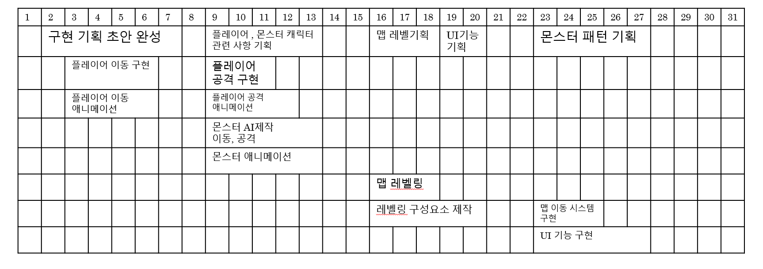
2
최초 수립한 일정 계획

Slide 6
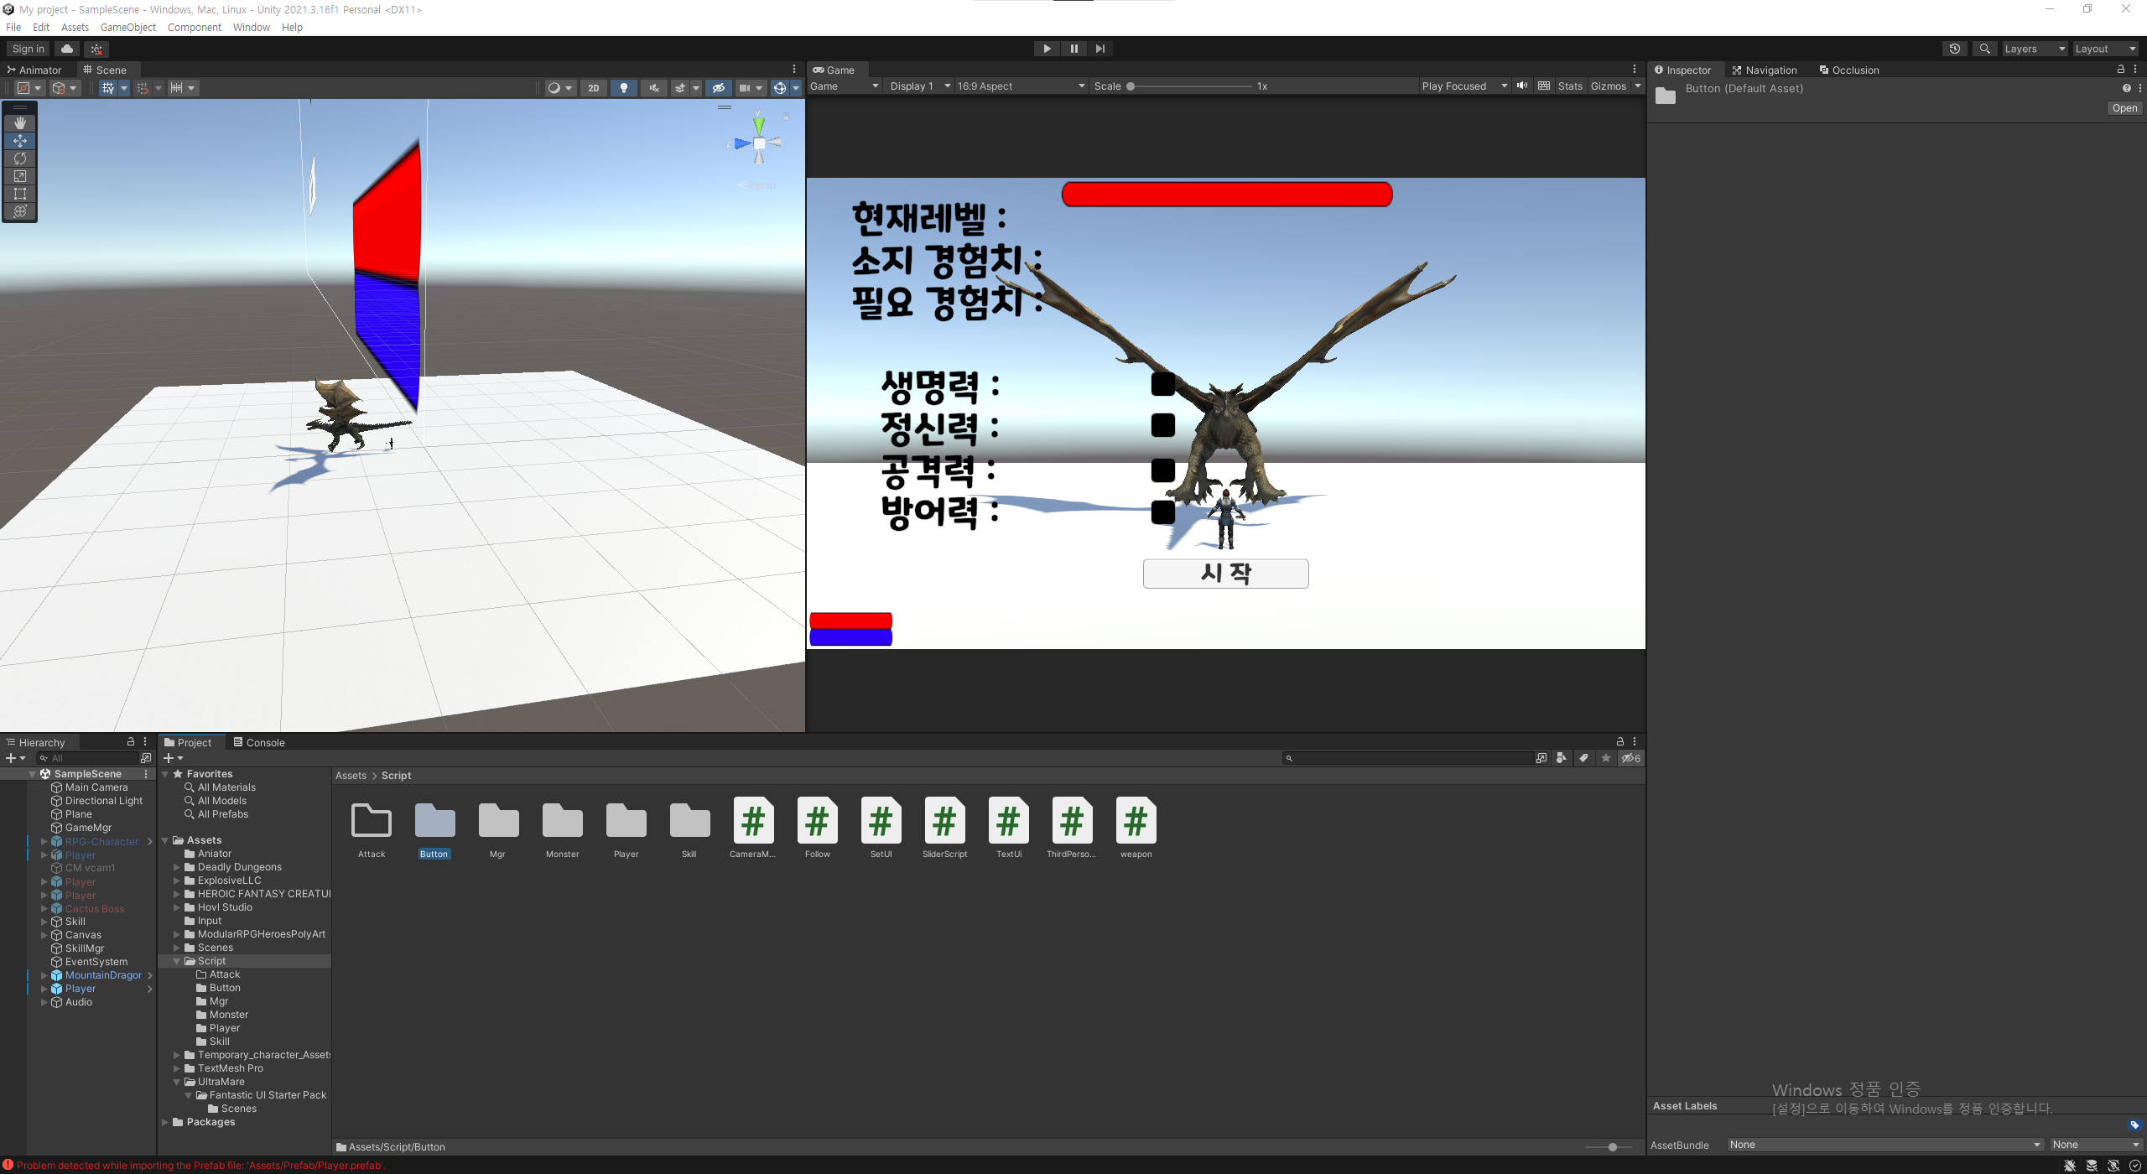
3
프로젝트 주요 구성
개발 구성

Slide 7
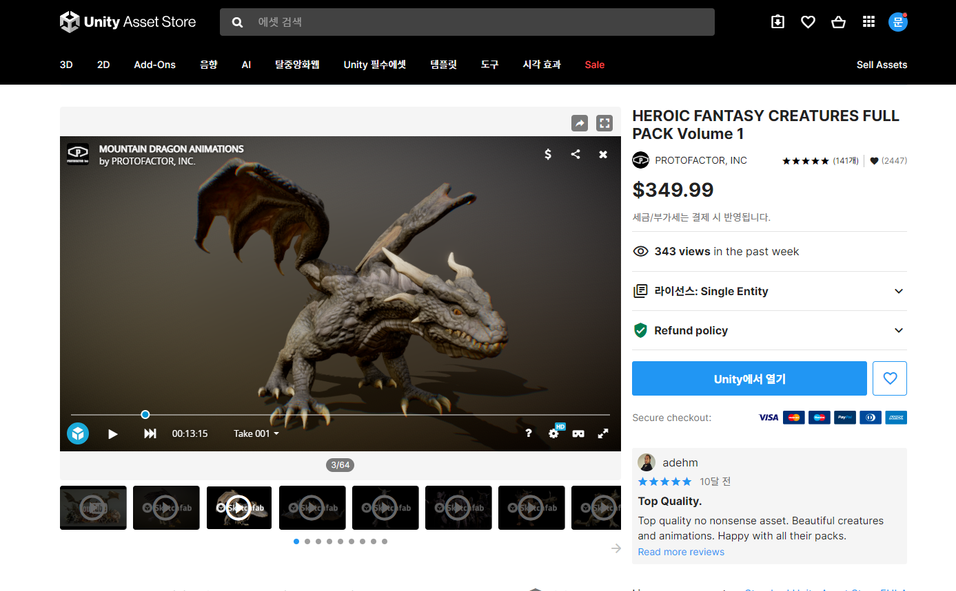
3
프로젝트 주요 구성
그래픽 구성

Slide 8
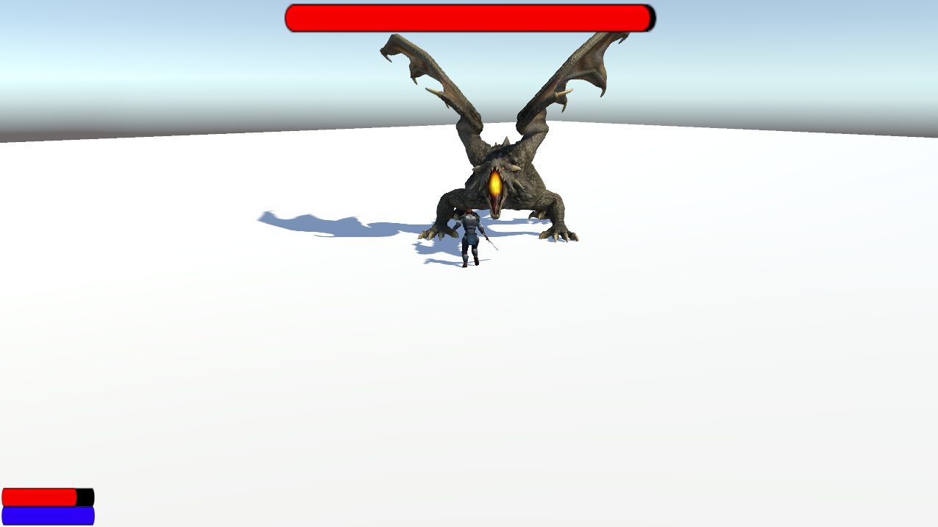
4
시스템 구현 상황
3D ARPG 시점
몬스터 패턴
플레이어 움직임

Slide 9
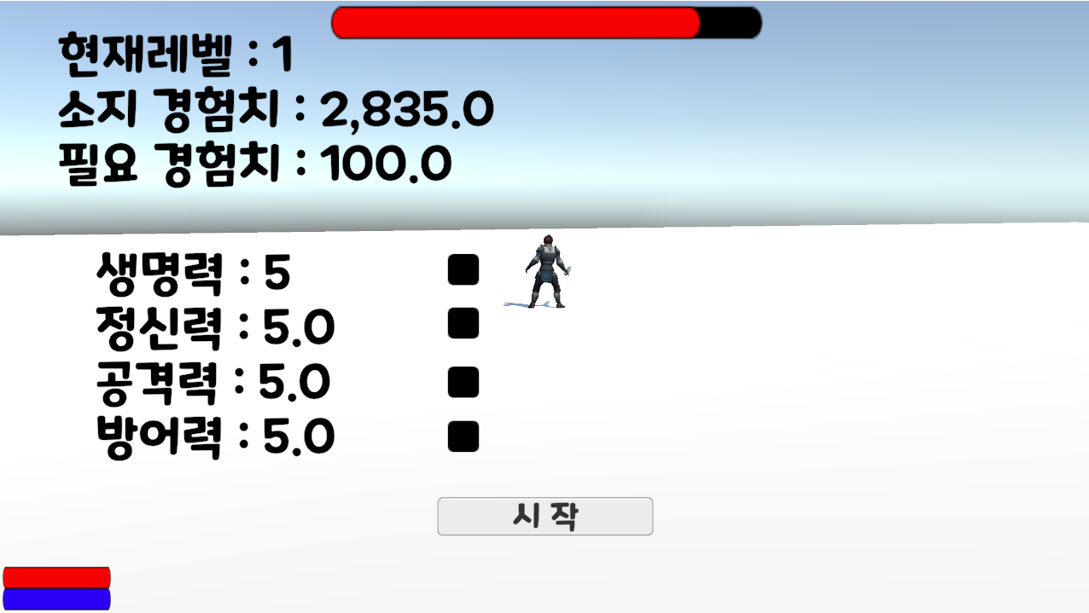
5
향후 진행
UI 그래픽 보완
카메라 및 움직임 보완
몬스터 패턴 최적화
밸런싱
맵 제작

Slide 10
6
잔여업무 일정
작업 | 17 - 22 | 23 - 29 | 30 - 5 | 6 - 12 | 13 - 16
UI그래픽
카메라 수정
플레이어 공격 수정
몬스터 패턴 최적화
밸런싱
맵제작
사운드 수정

Slide 11
7
프로젝트 기대 성과
팀원의 유니티 사용 능력 향상
협업 경험
성취감
다음 포트폴리오 작업을 위한 포석

